Slide 1
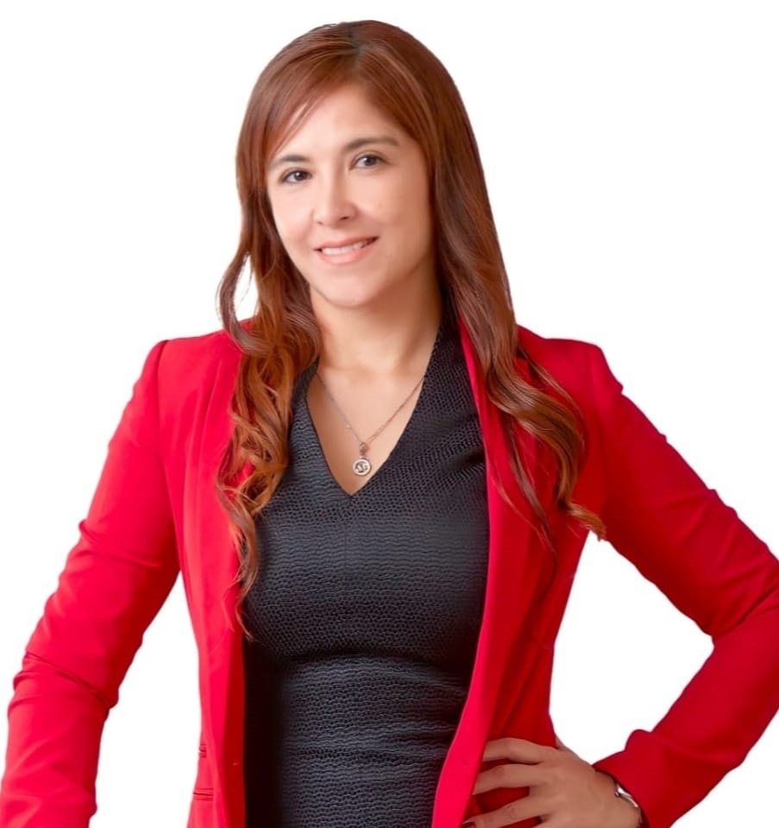
CURRICULUM VITAE
C.P.C. Rocio Elizabeth Leyva Valdés
Contador Público egresada de la Universidad Autónoma del Estado de Morelos;
Licenciada en Negocios Internacionales por el Instituto Politécnico Nacional.
Maestrante en Contribuciones por la Universidad Mexicana de Educación a Distancia.
Profesional Certificado como oficial de cumplimiento
DESARROLLO PROFESIONAL
Consultor y Asesor en las áreas de Contabilidad, Auditoría, Control Interno y en Prevención de Lavado de Dinero desde 2005 en:
RENDON LEYVA Y ASOCIADOS Socio Director de la firma.
ASESORES CORPORATIVOS CAFIG, S.C., Socio Director de la firma.
GRUPO SPEEDEE DE MEXICO., Asesora de la empresa.
TECHEMET DE MEXICO., Asesora de la empresa.
ESTRATEGIAS AVANZADAS S.C., Asesora de la empresa.
AINIVE SOFOM S DE RL DE CV., Asesora de la empresa.
REUTTER FG MEXICO, S.A. DE C.V. Asesora de la empresa.
CONCEPTO MÓVIL Auditor del Corporativo
CONSEJEROS COMERCIALES
COLEGIO LAURA VICUÑA

Slide 2
CURRICULUM VITAE
C.P.C. Rocio Elizabeth Leyva Valdés
Socio y miembro del Consejo Directivo del Colegio Profesional de Contadores Públicos en Ecatepec
Socio de Instituto de Auditores Internos
Socio de la World Compliance Association Capitulo México
Miembro de la Comisión en Prevención de Lavado de Dinero COPARMEX.
Miembro de la Comisión Fiscal COPARMEX.
Miembro de la Comisión de Mujeres Empresarias COPARMEX.
CONFERENCISTA A NIVEL NACIONAL E INTERNACIONAL, CONFERENCISTA EN VARIAS CAPACITADORAS DEL PAIS, ASI COMO EN DIFERENTES COLEGIOS DE CONTADORES.
CONDUCTORA DEL PROGRAMA DE RADIO Y TV CONTEXTO EMPRESARIAL.

